Slide 1
UTE – Università Cardinal Colombo - MILANO Giovedì, 21 novembre 2024
Vitaliano Brancati
«IL BELL’ANTONIO»
La vicenda
di un bel giovanotto
di Catania,
amante delle donne.

Slide 2
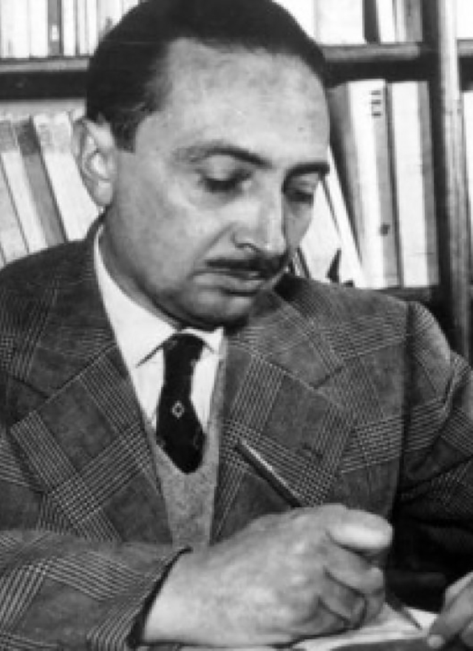
L’autore, Vitaliano Brancati. Pachino (SR), 24 luglio 1907 – Torino, 25 settembre 1954, a 47 anni.

Slide 3
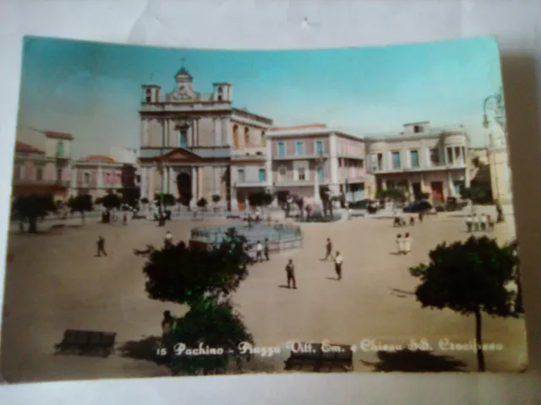
Cartolina da Pachino (SR). Piazza Vittorio Emanuele, anni ‘50.

Slide 5
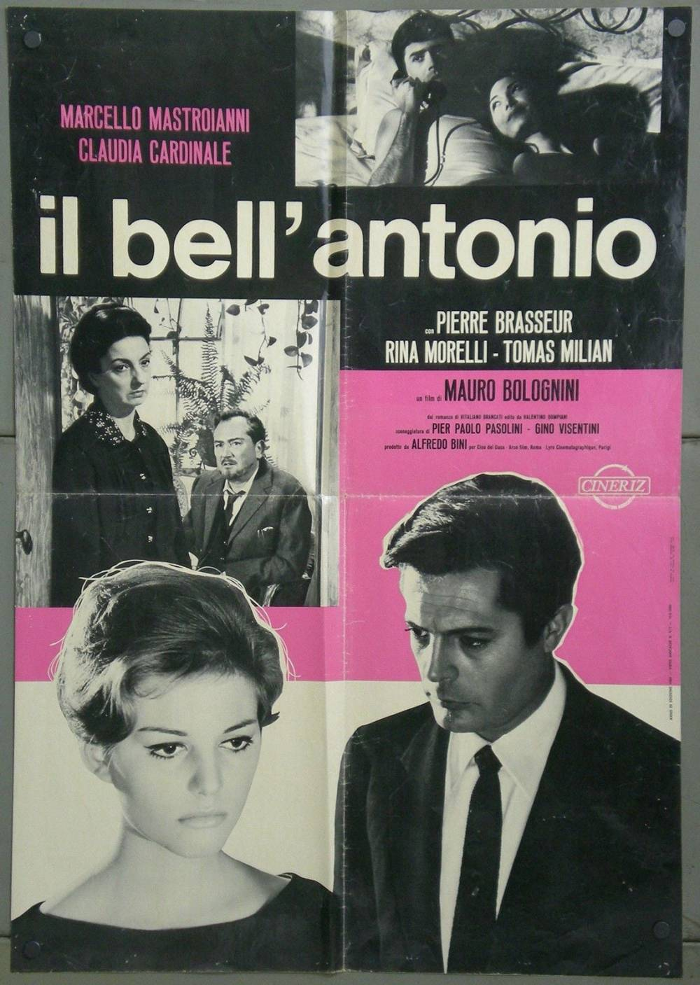
Anno 1960

Slide 6
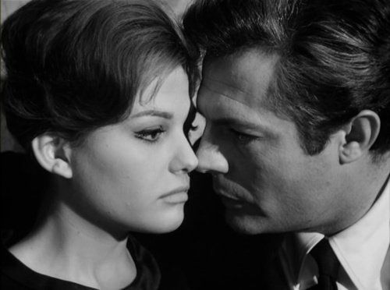
I protagonisti del film Marcello Mastroianni, Antonio Magnano, e Claudia Cardinale, Barbara Puglisi.

Slide 8
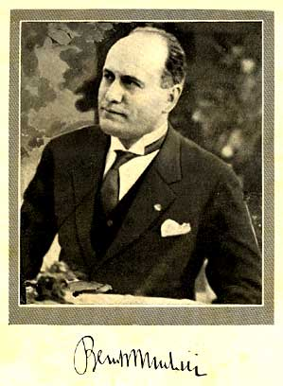

Slide 9
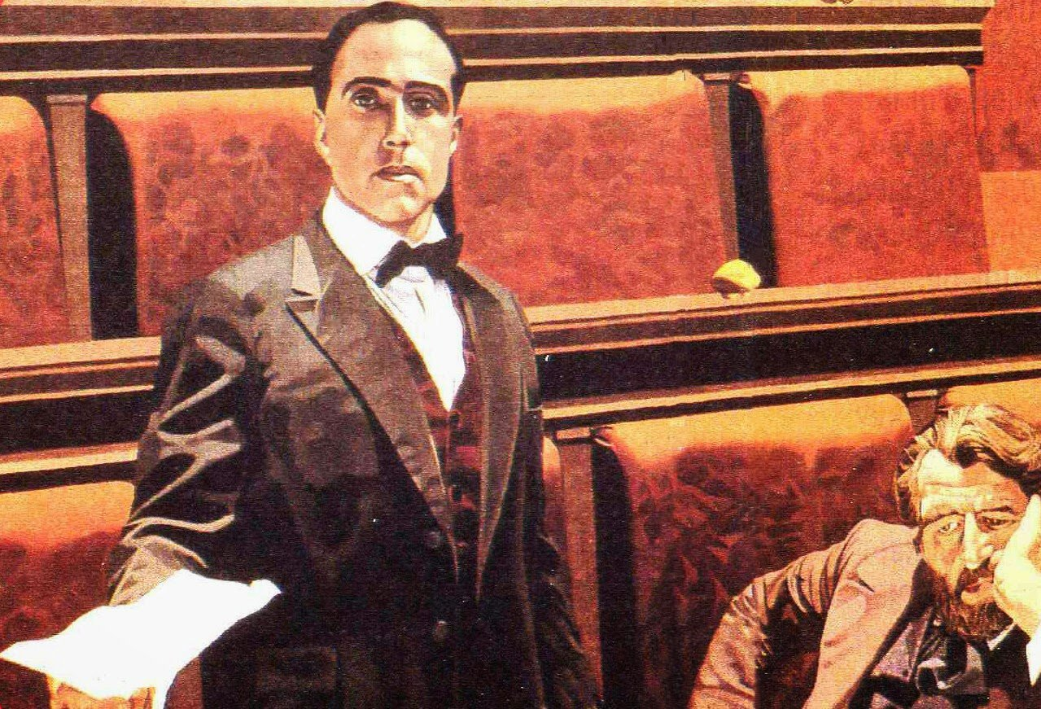
Giacomo Matteotti nella denuncia alla camera che ne ha decretato la condanna a morte.

Slide 10
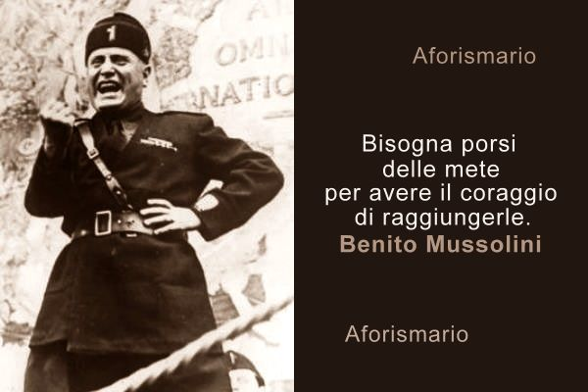

Slide 11
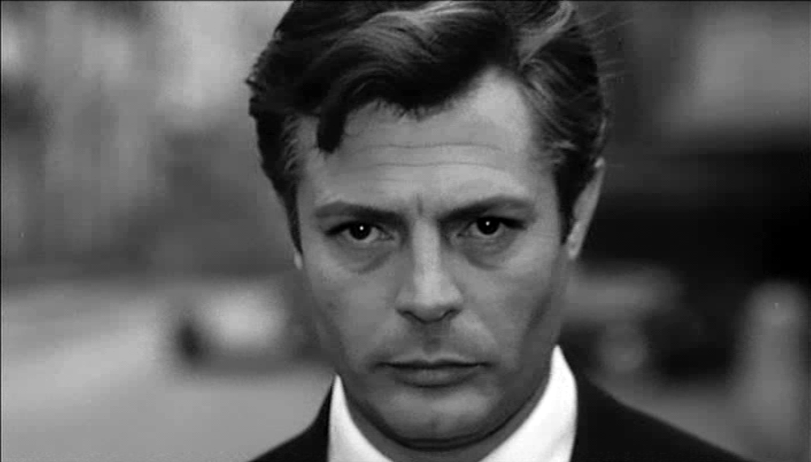
Protagonista del romanzo Antonio Magnano, nel film l’attore Marcello Mastroianni.

Slide 12
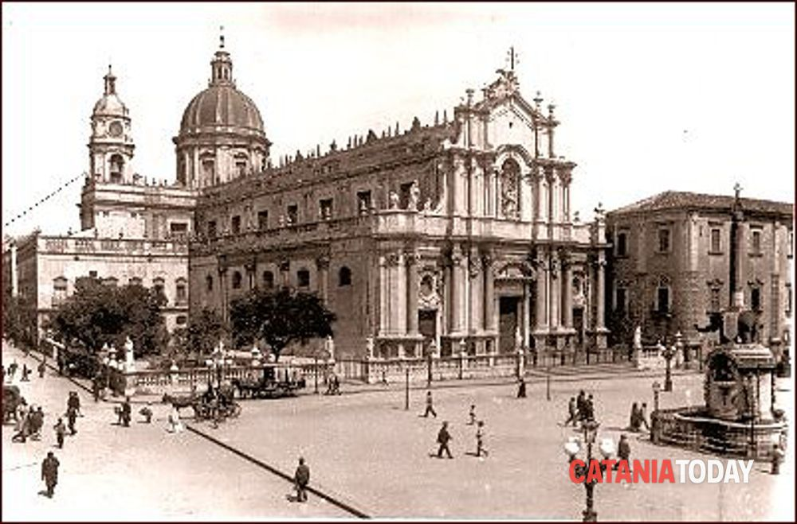
Catania. Il Duomo di Sant’Agata negli anni ‘30 del ‘900.

Slide 13
Il personaggio del Don Giovanni protagonista di tre opere d’arte.

Slide 14
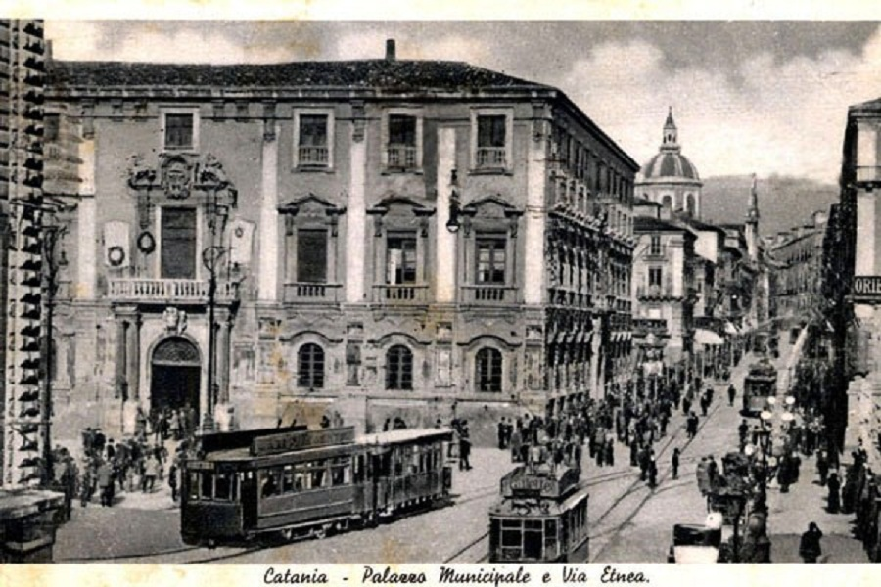
Catania. Il Palazzo Municipale in Via Etnea, la via principale della città

Slide 15
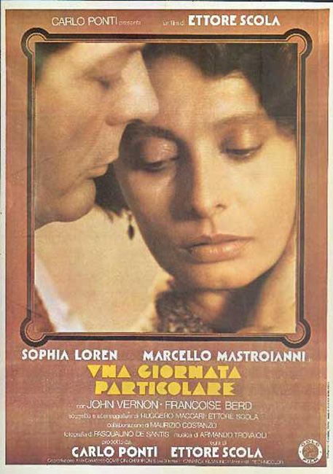

Slide 16
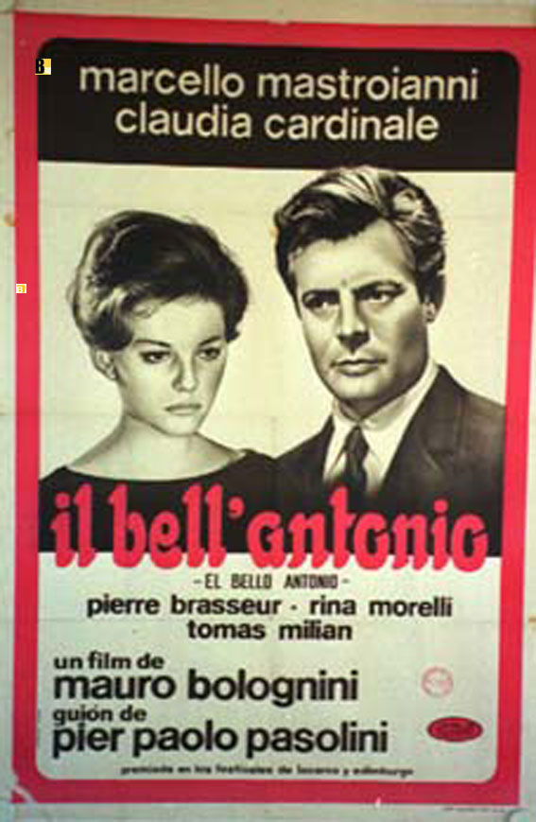

Slide 17
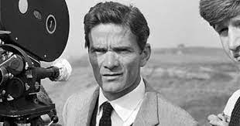
Lo sceneggiatore del film Pier Paolo Pasolini.

Slide 18
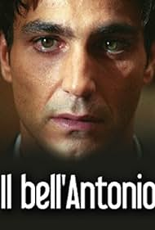
Miniserie televisiva del 2005 con Daniele Liotti, Antonio Magnano e Andrea Osvart, Barbara Puglisi, Julia, regia di Maurizio Zaccaro.

Slide 19
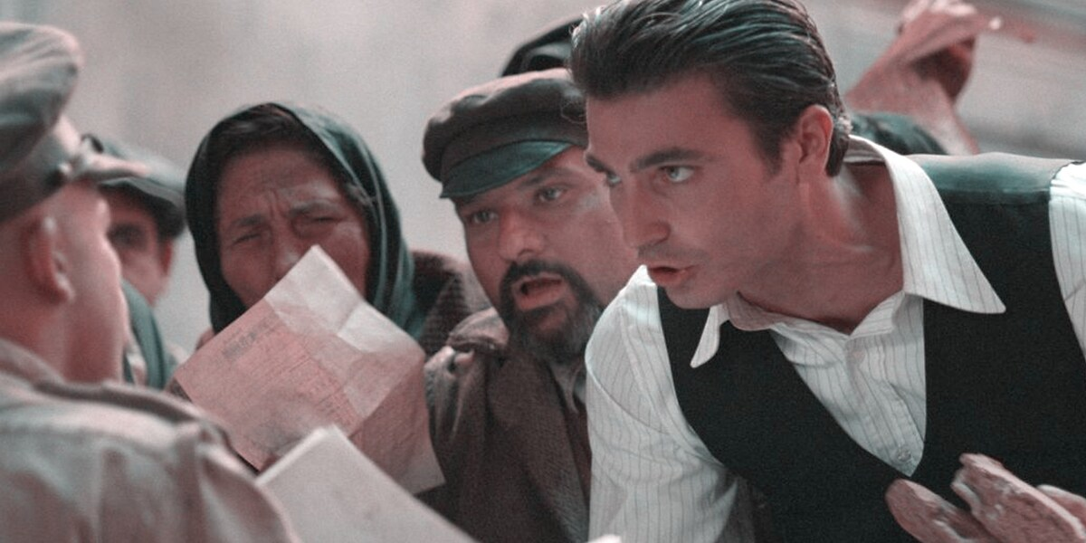
Una scena della Miniserie televisiva del 2005 con Daniele Liotti, Antonio Magnano e Andrea Osvart, Barbara Puglisi, Julia, regia di Maurizio Zaccaro.

Slide 20
La riduzione teatrale del 2005, cura di Antonia Brancati e Simona Celi .

Slide 21
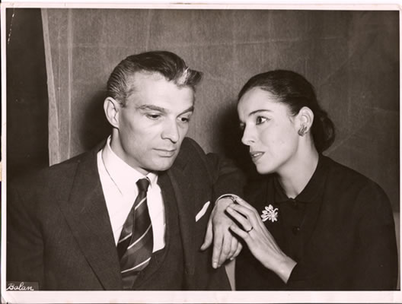
Giorgio Albertazzi e Anna Proclemer, una coppia nel teatro e nella vita.

Slide 22
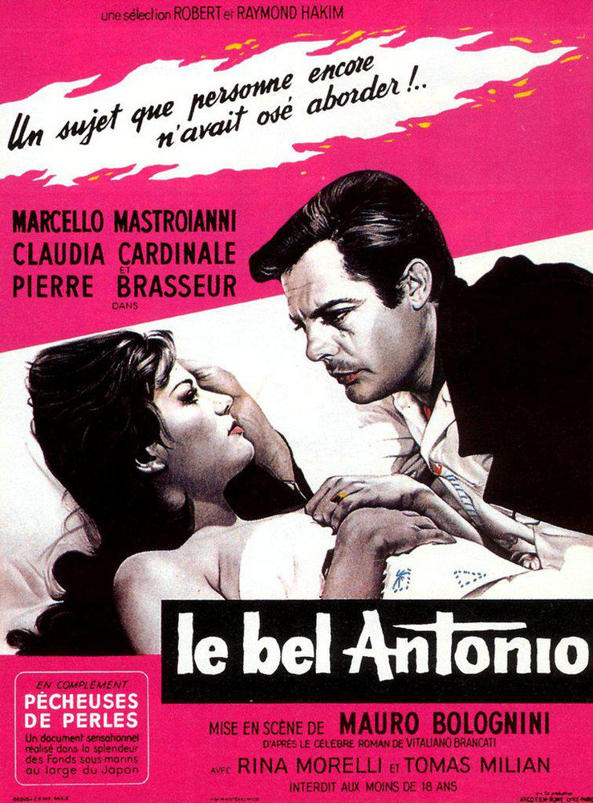

Slide 23
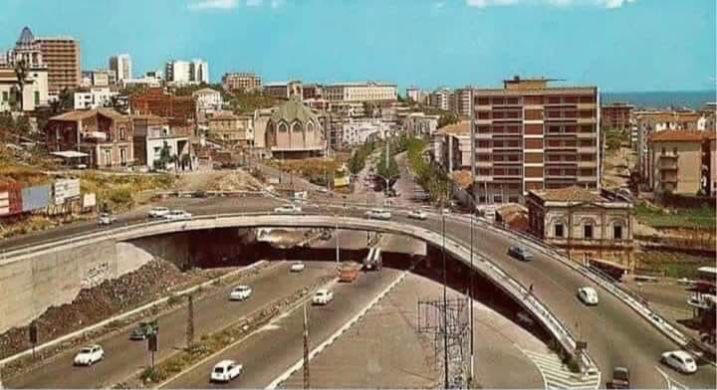
Catania. Ponte del Tondo Gioeni anni '60.

Slide 25
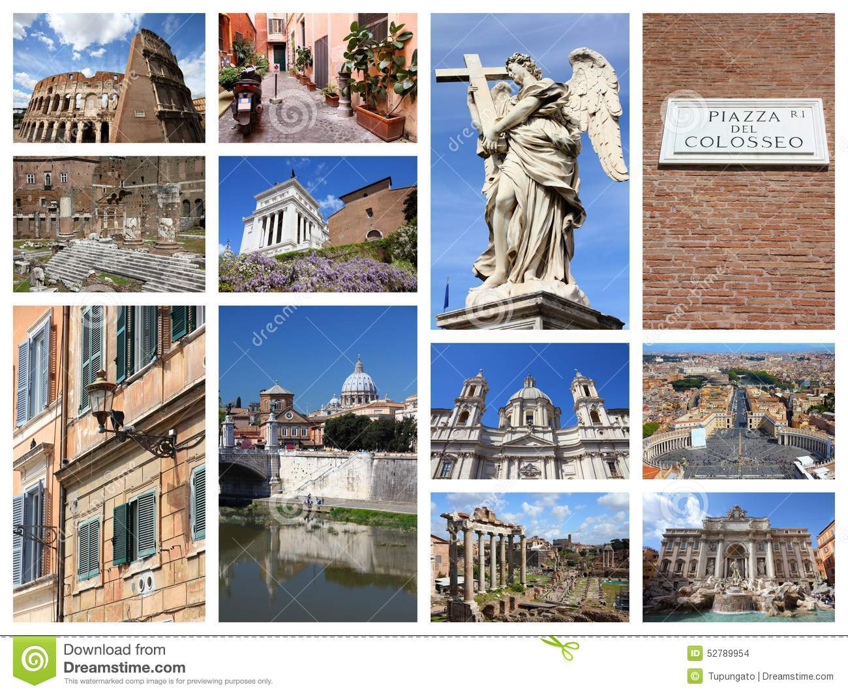

Slide 26
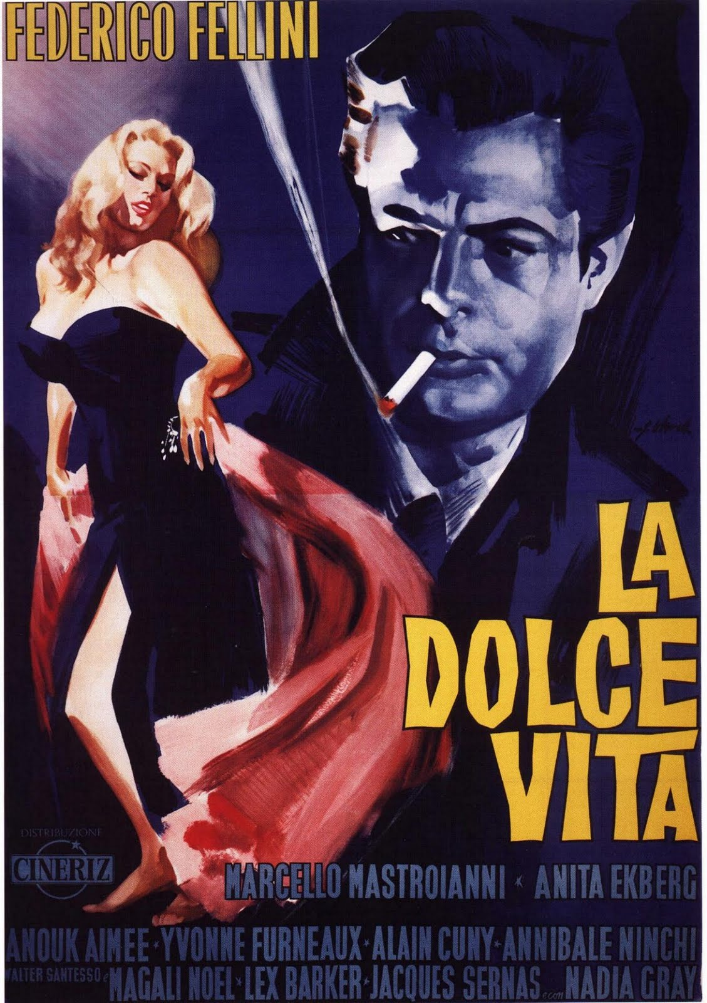

Slide 27
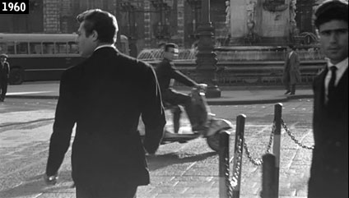
Antonio in giro per Catania, in via Etnea.

Slide 28
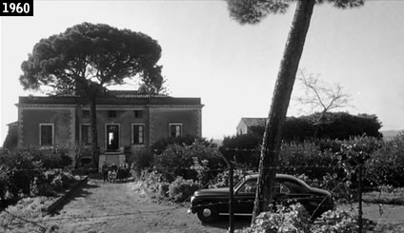
Una location del film di Mauro Bolognini.

Slide 29
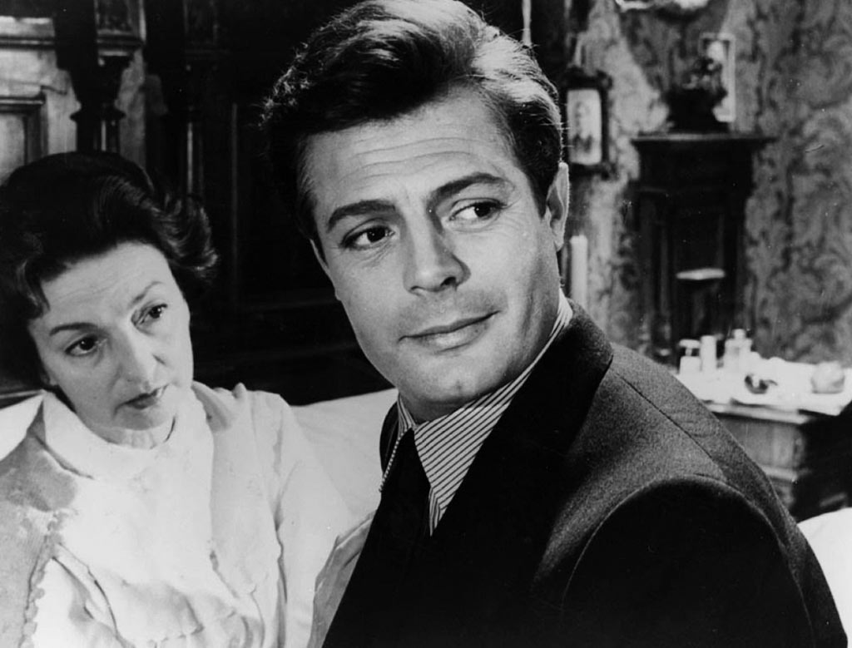
Antonio con la madre Rosaria, l’attrice Rina Morelli.

Slide 30
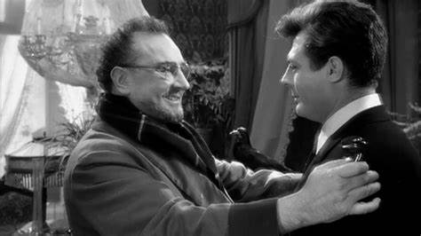
Il padre don Alfio Magnano, l’attore Pierre Brasseur, col figlio Antonio.

Slide 31
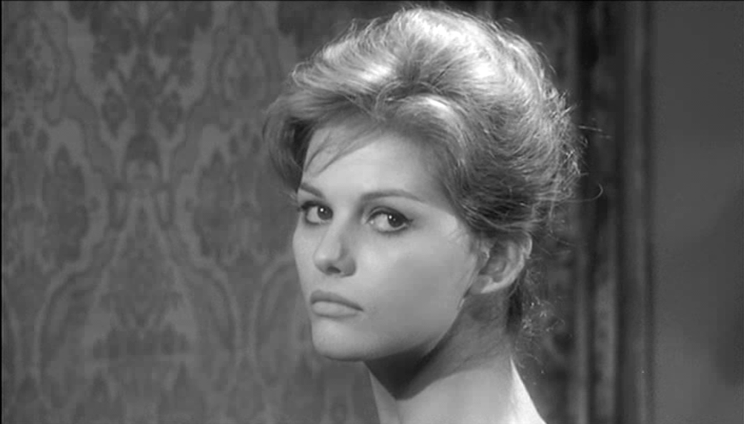
Barbara Puglisi, una conturbante Claudia Cardinale. «Ben fatta, onesta e ricca»

Slide 32
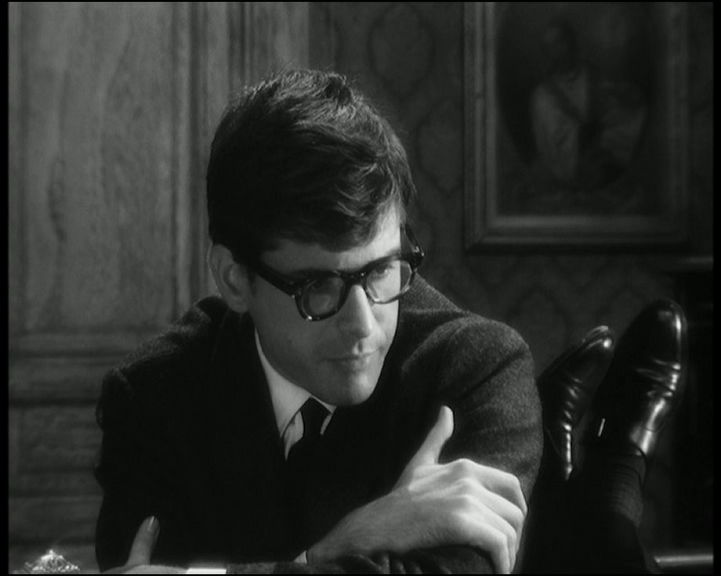
Edoardo, cugino di Antonio, l’attore Tomas Milian.

Slide 33
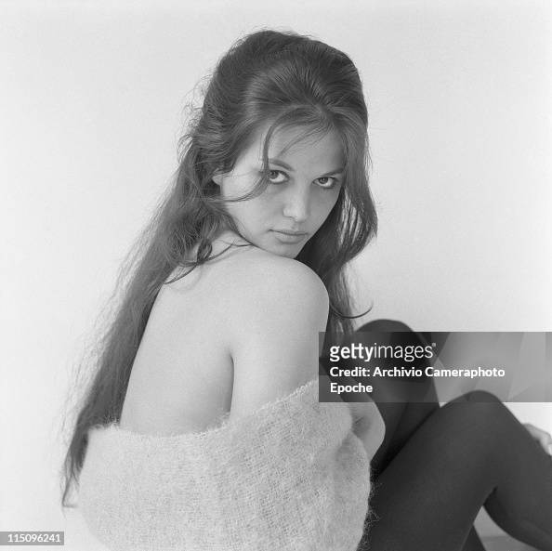
Una conturbante Barbara Puglisi.

Slide 34
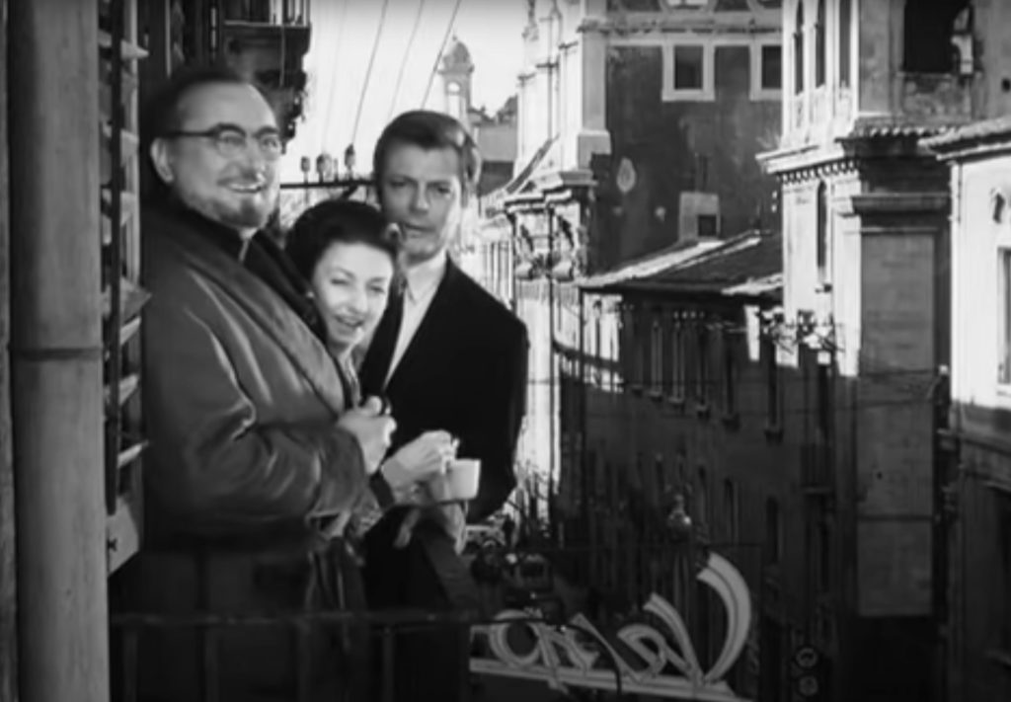
Il padre e la madre sul balcone di casa soddisfatti col loro figlio Antonio.

Slide 35
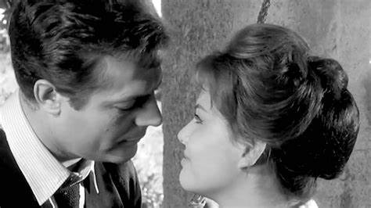
I due fidanzati innamorati Antonio e Barbara.

Slide 36
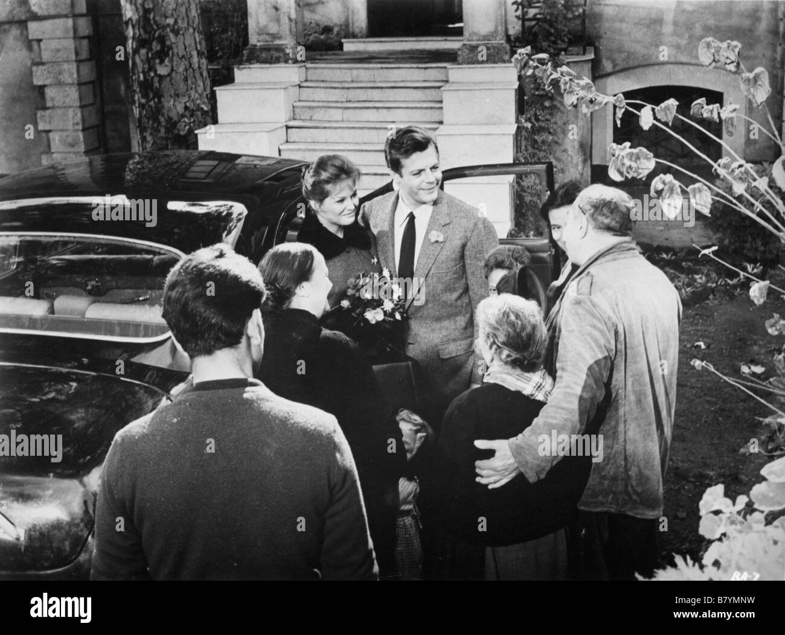
I due innamorati in una scena di gruppo.

Slide 37
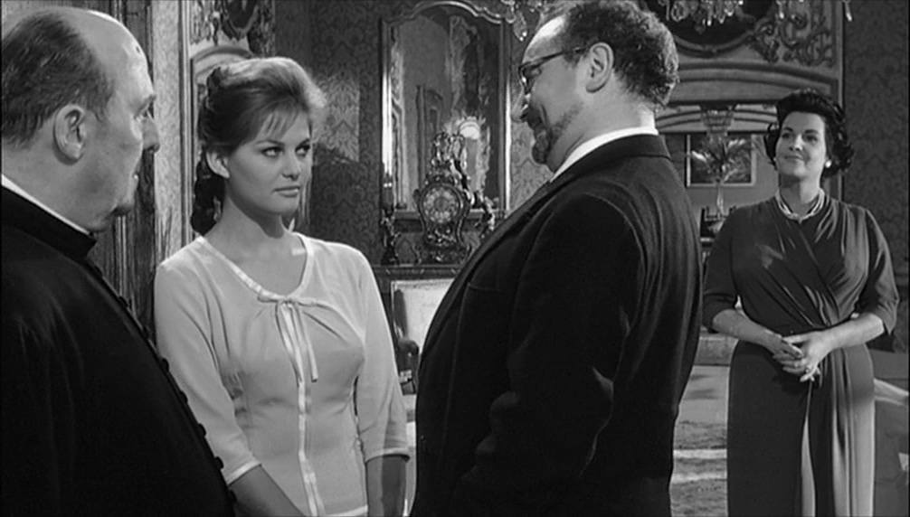
Barbara, il parroco, il suocero e la madre.

Slide 38
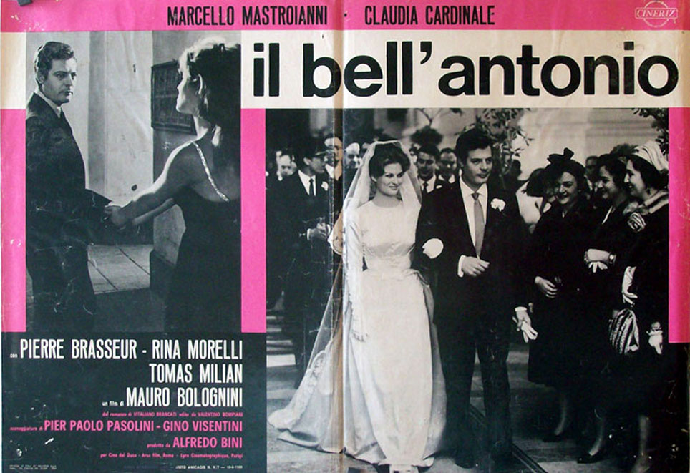

Slide 39
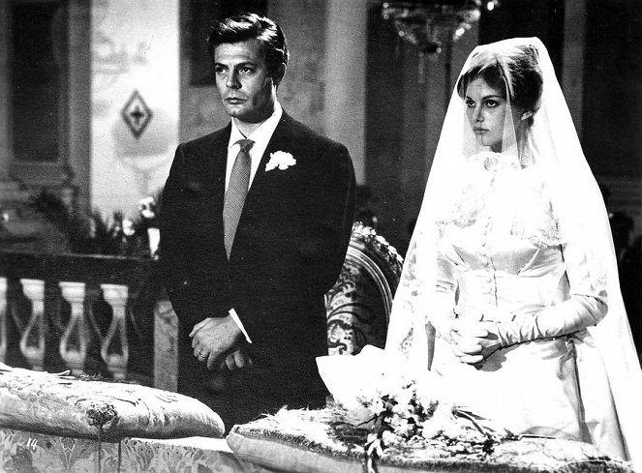

Slide 40
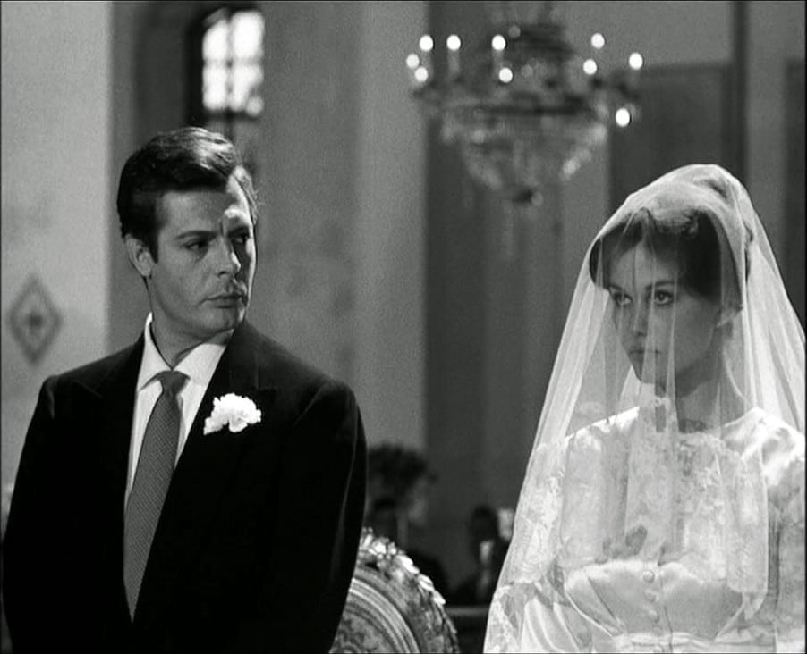

Slide 41
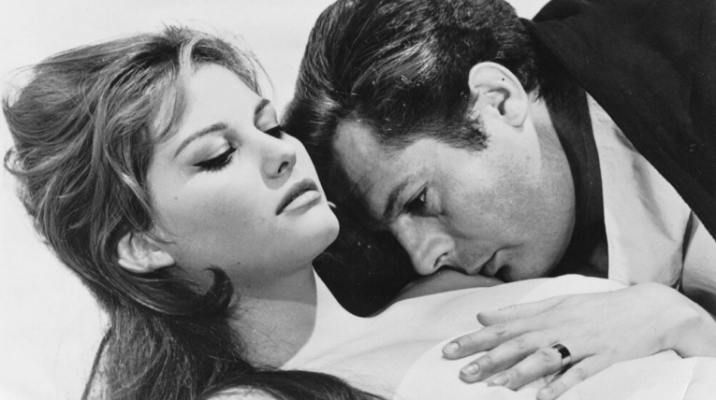

Slide 42
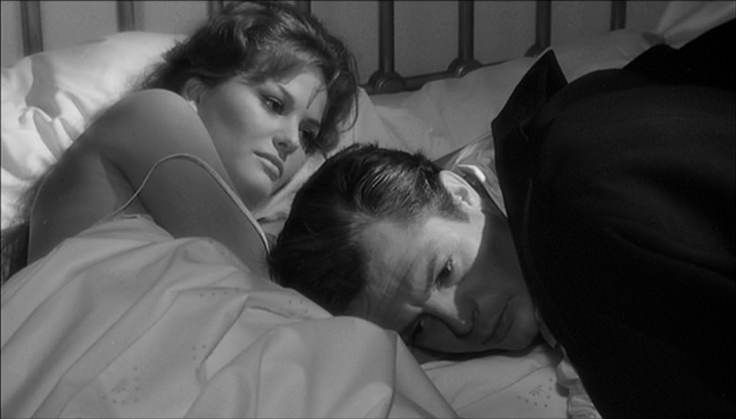

Slide 43
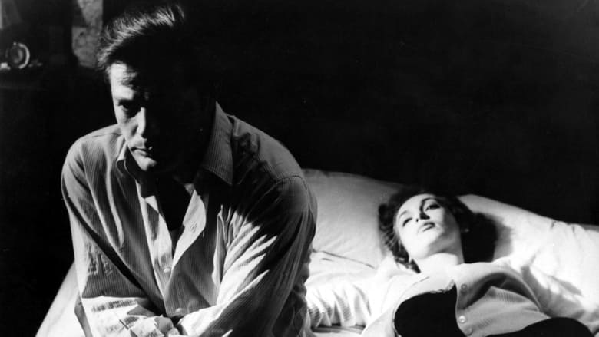
Antonio preoccupato, a letto accanto alla moglie addormentata.

Slide 46
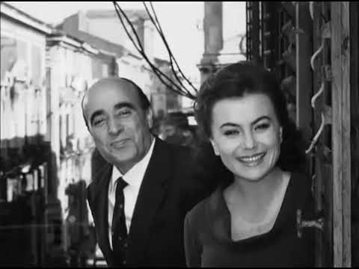
Il notaio Alfio Puglisi e la moglie, signora Puglisi, l’attrice Anna Arena.

Slide 47
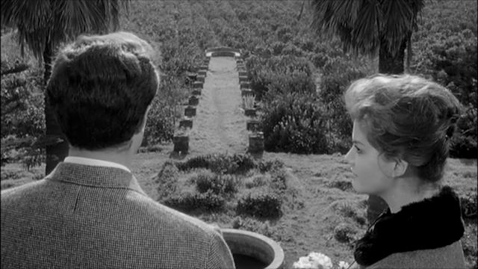

Slide 49
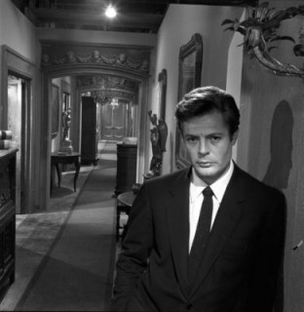
Antonio ombroso e preoccupato.

Slide 50
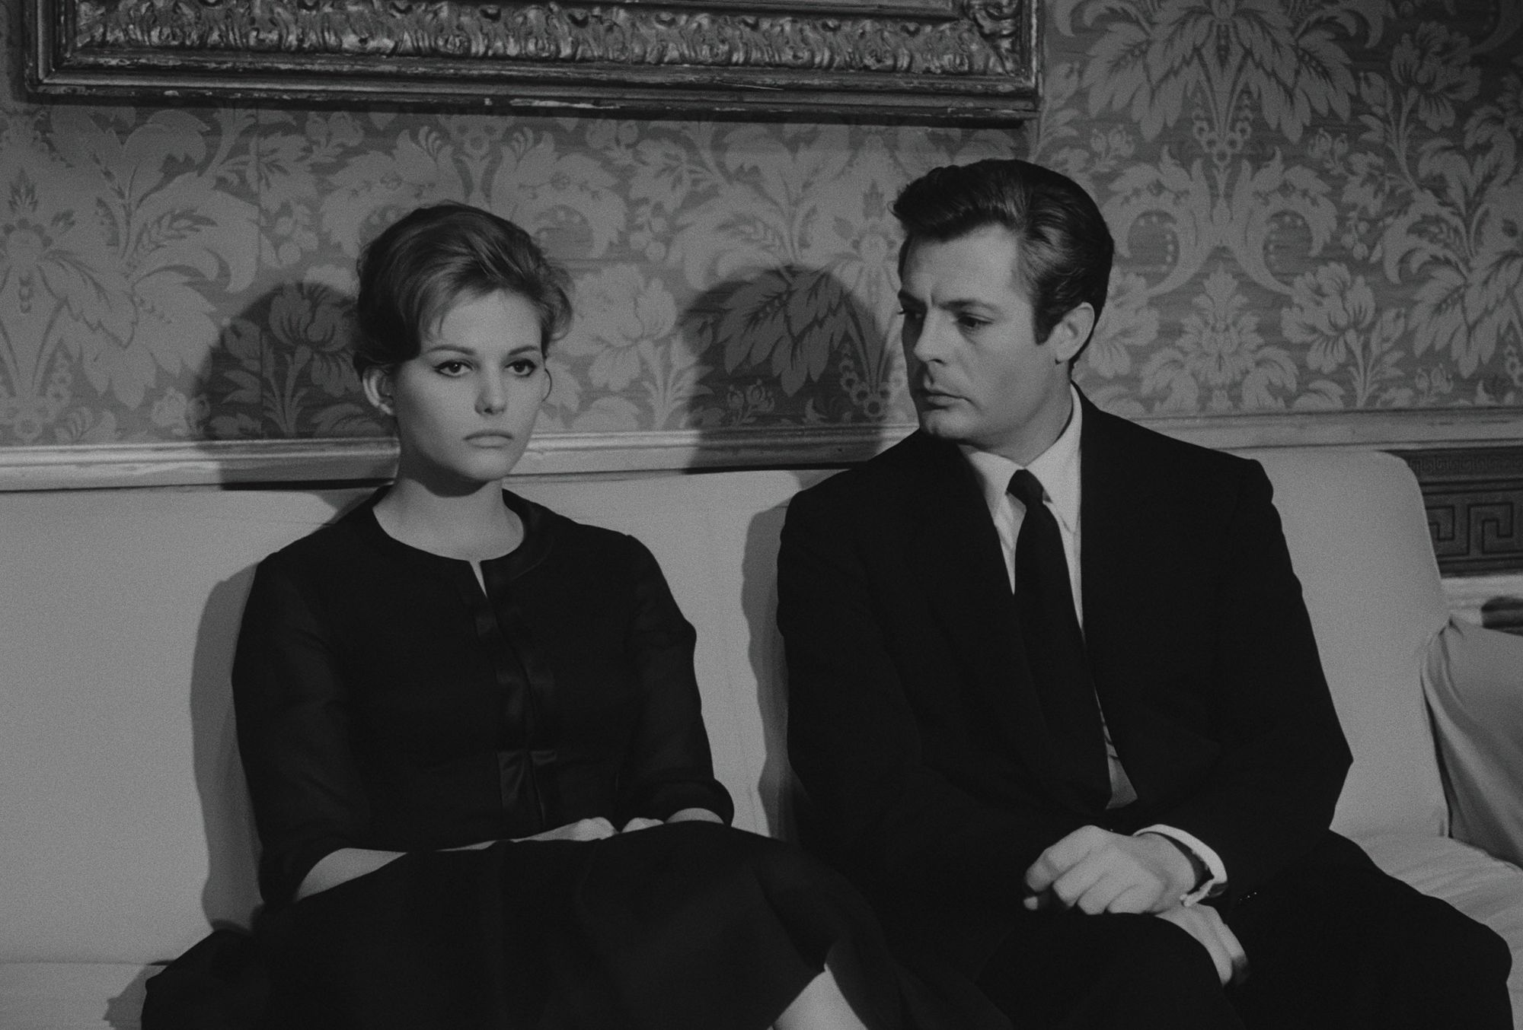

Slide 51
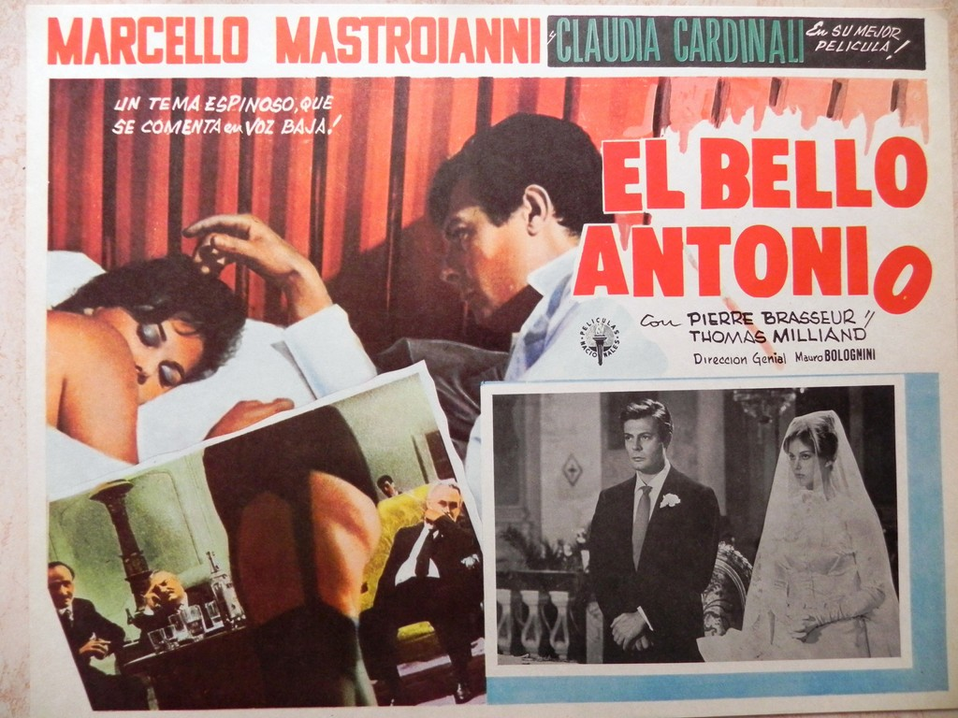

Slide 54
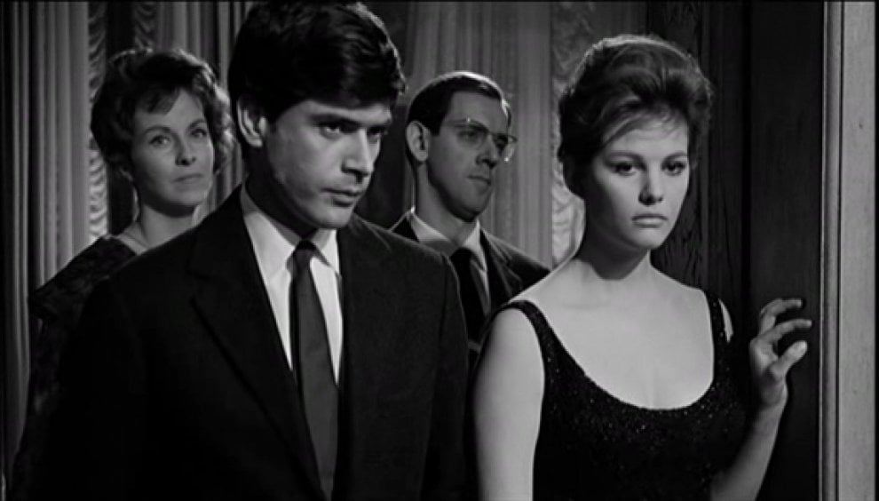
Il cugino-amico Edoardo, l’attore Tomas Milian, con Barbara, Claudia Cardinale.

Slide 56
Il cavaliere don Alfio Magnano, non volendo arrendersi alla evidenza, per riscattare la virilità del figlio, muore d’infarto tra le braccia di una prostituta..

Slide 57
Antonio, innamorato della moglie continua a vivere nel ricordo di lei.

Slide 58
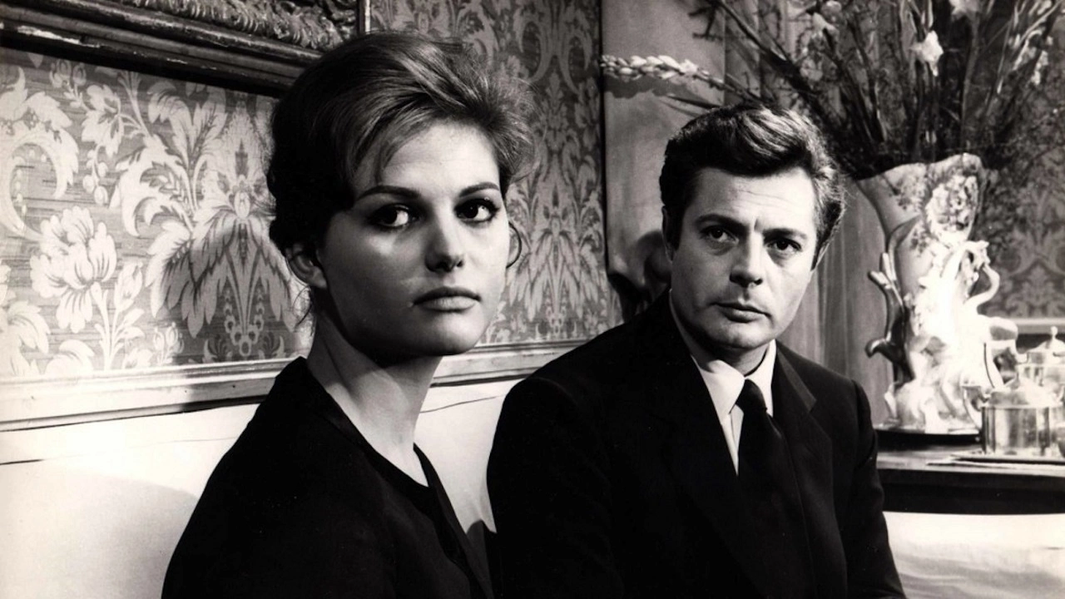

Slide 59
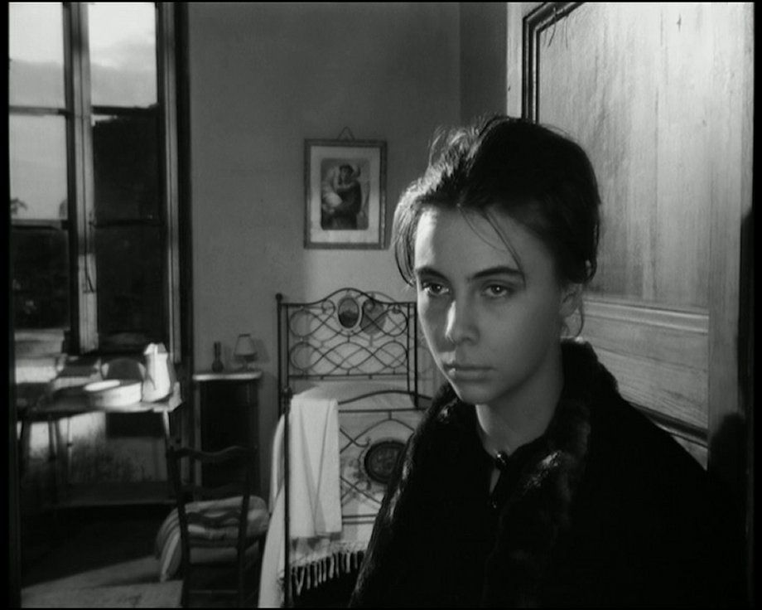
Santuzza, la giovane cameriera di casa Magnano, l’attrice Patrizia Bini.

Slide 60
Rosaria Magnano, la madre di Antonio.

Slide 61
Il romanzo di Vitaliano Brancati, 1949.

Slide 62
Il film di Mauro Bolognini, 1960.

Slide 64
GRAZIE
Alla prossima
Giovedì, 28 novembre 2024
«IL BUIO OLTRE LA SIEPE»
di Harper Lee, 1960.

